Slide 1
Международные стажировки
Масалова Юлия Константиновна
Студентка 6 курса 1 группы
лечебного факультета

Slide 2
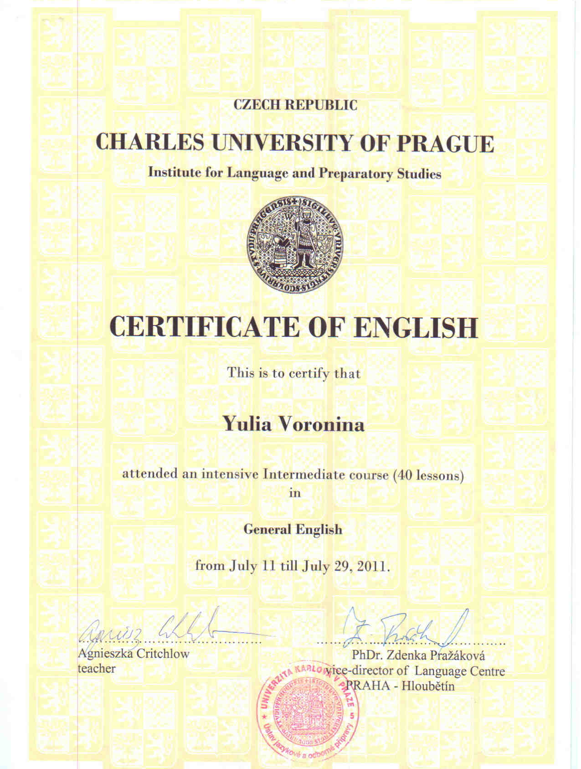
Чехия, Прага
11-29 июля 2011 г.

Slide 3
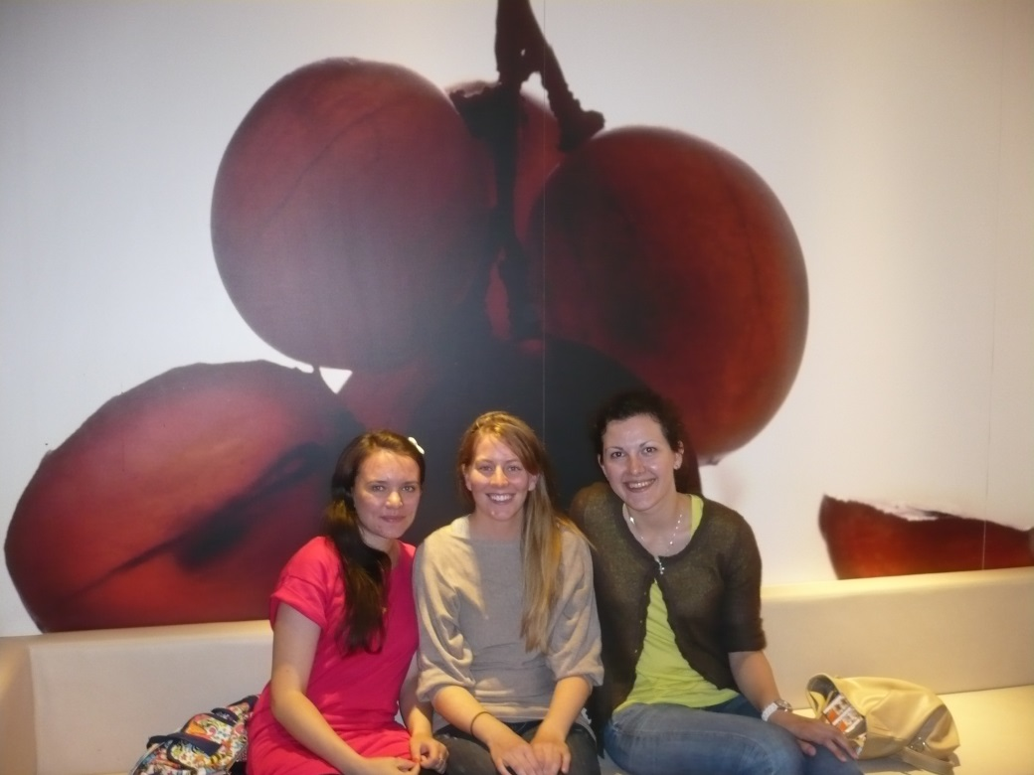
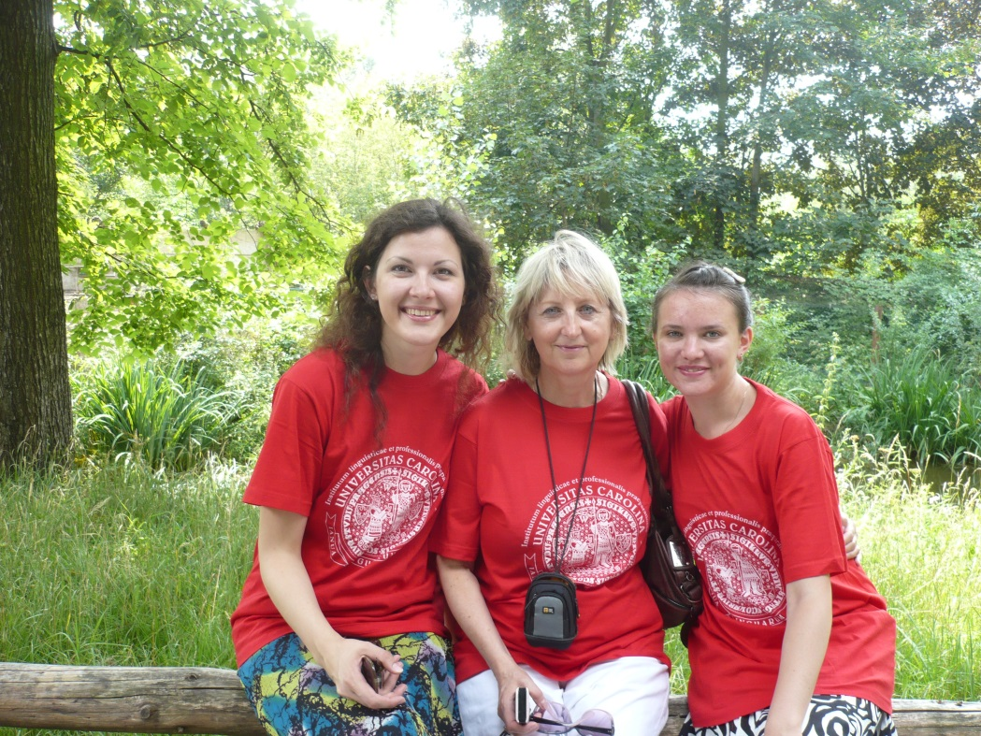
Чехия, Прага
11-29 июля 2011 г.

Slide 4
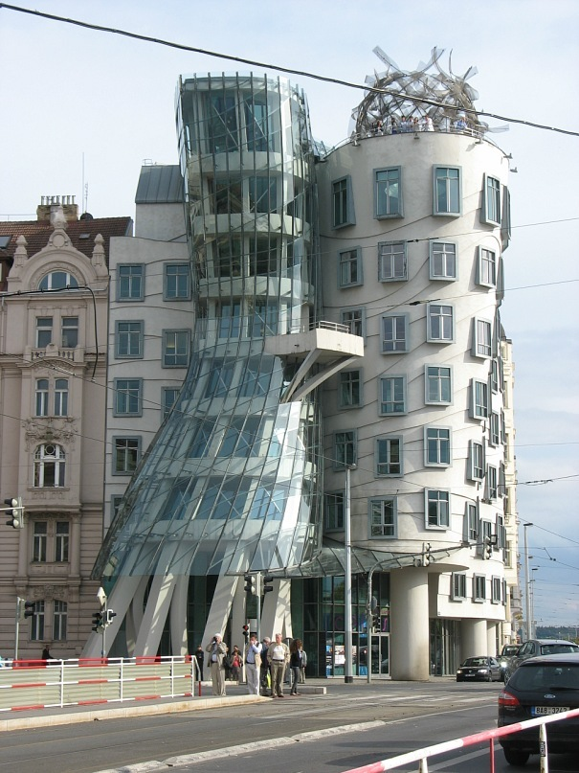
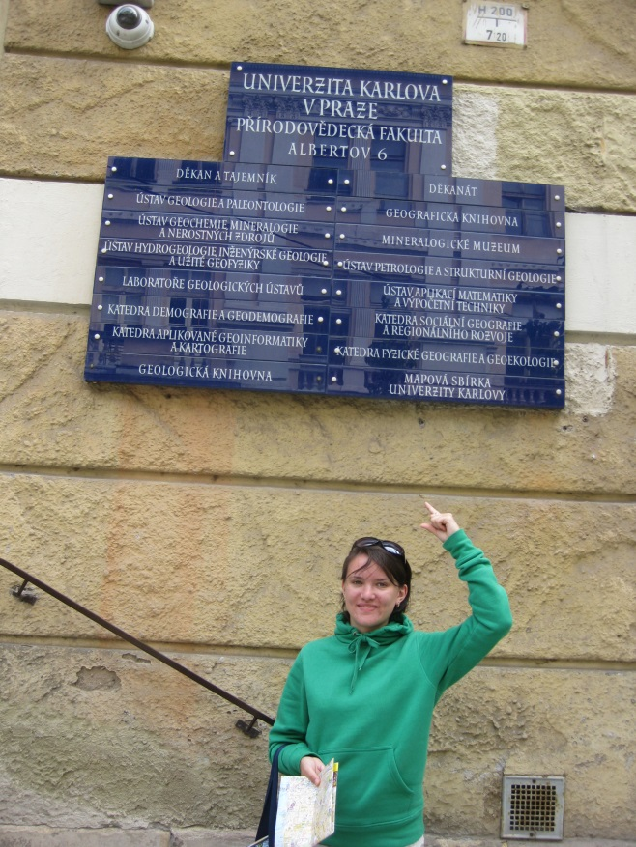
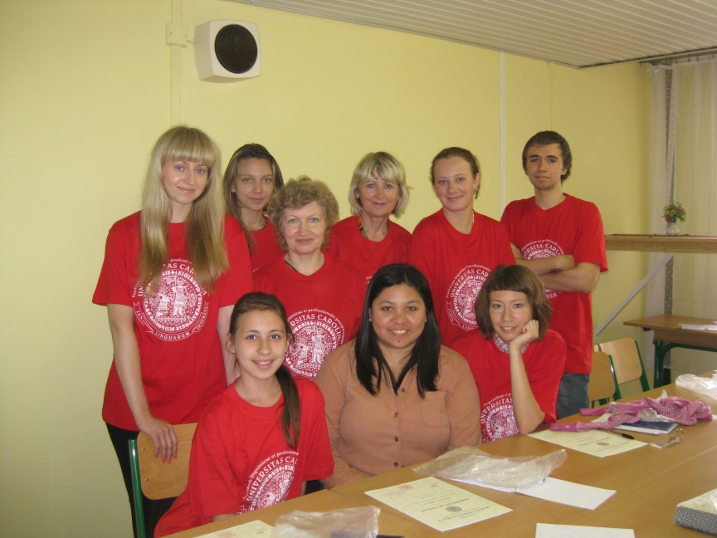
Чехия, Прага
11-29 июля 2011 г.

Slide 5
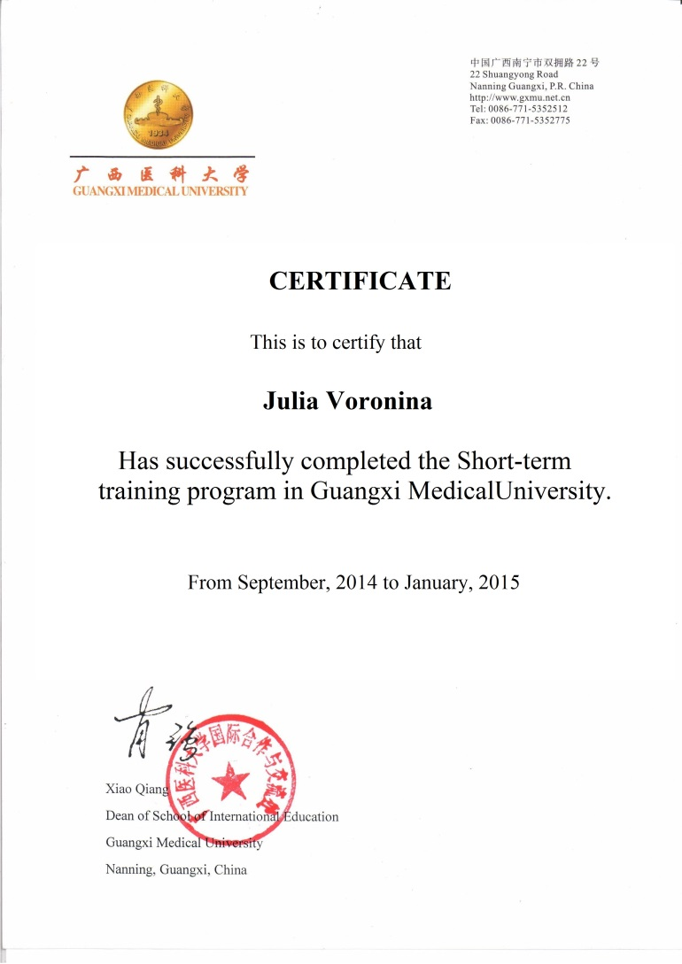
Китай, Гуанси сентябрь-январь 2014-2015г.

Slide 6
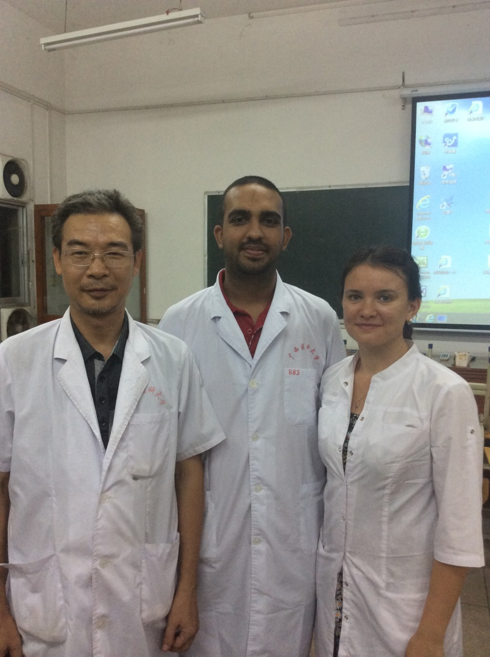
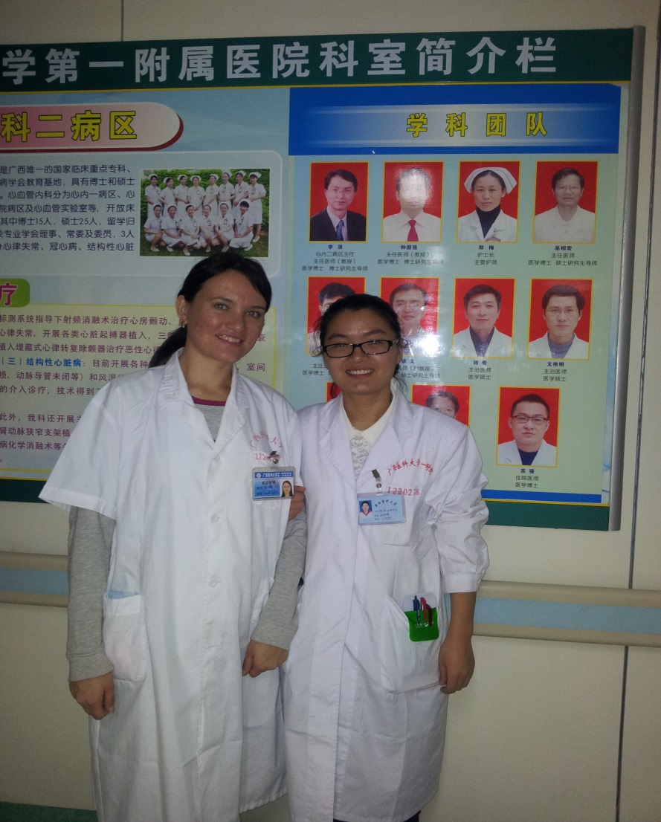
Китай, Гуанси сентябрь-январь 2014-2015г.

Slide 7
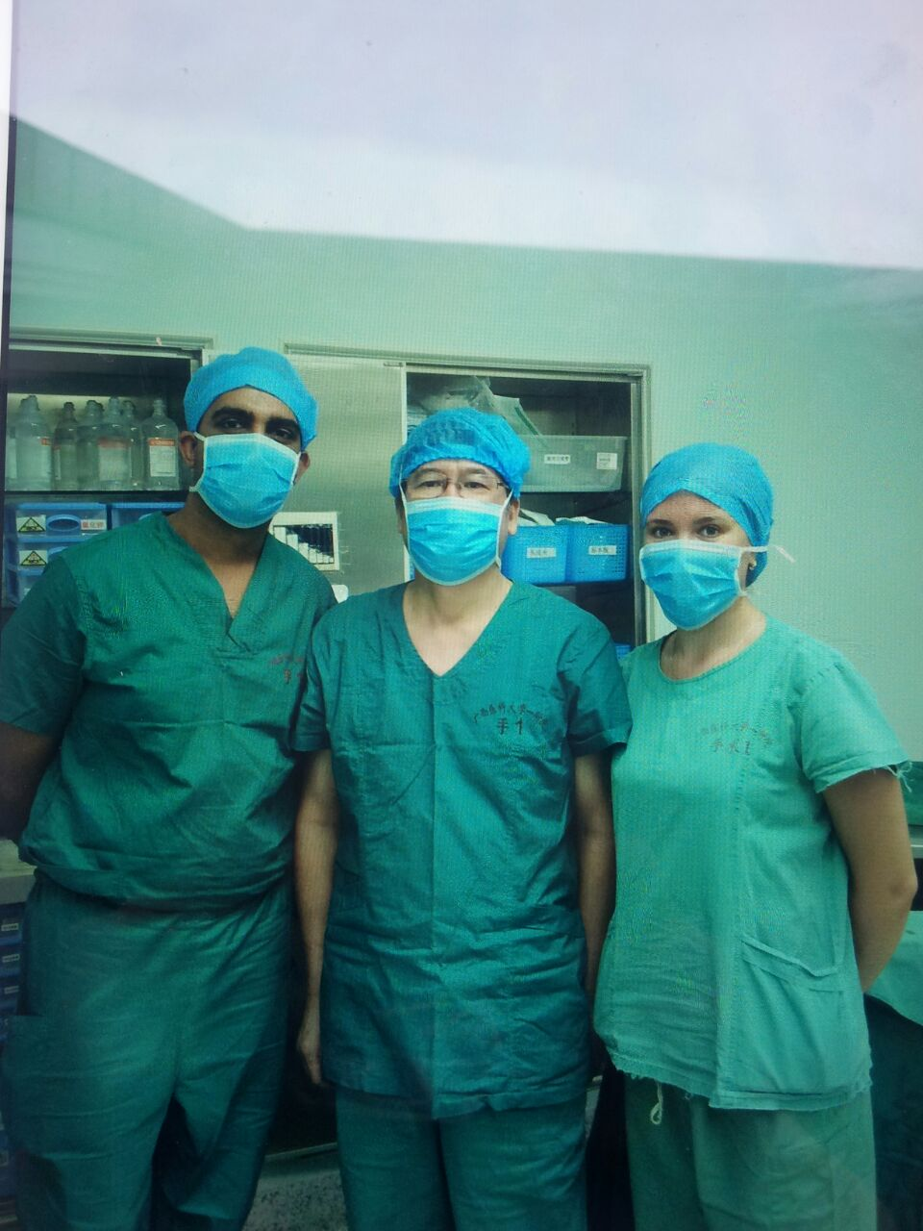
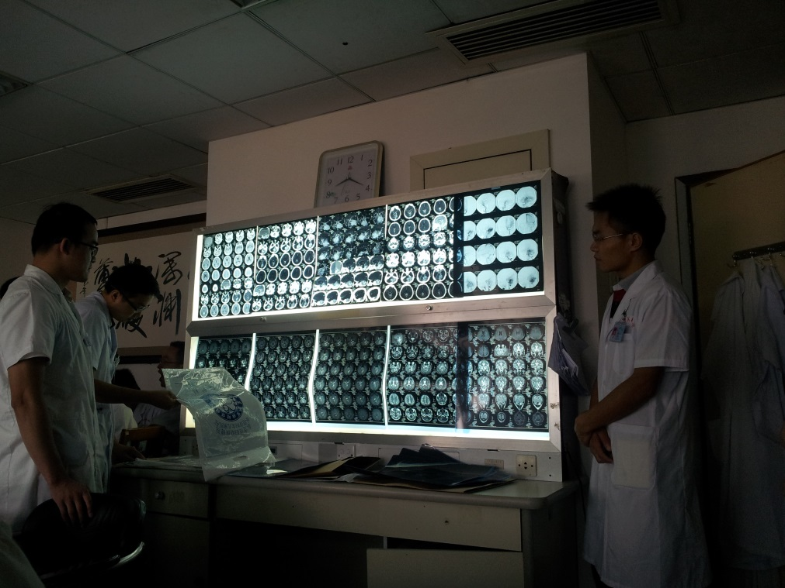
Китай, Гуанси сентябрь-январь 2014-2015г.

Slide 8
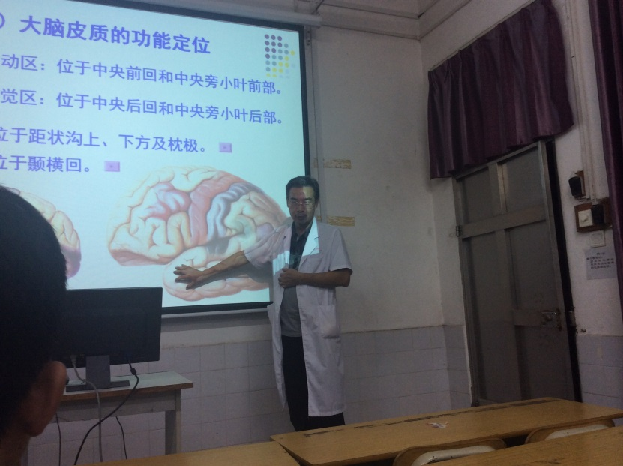
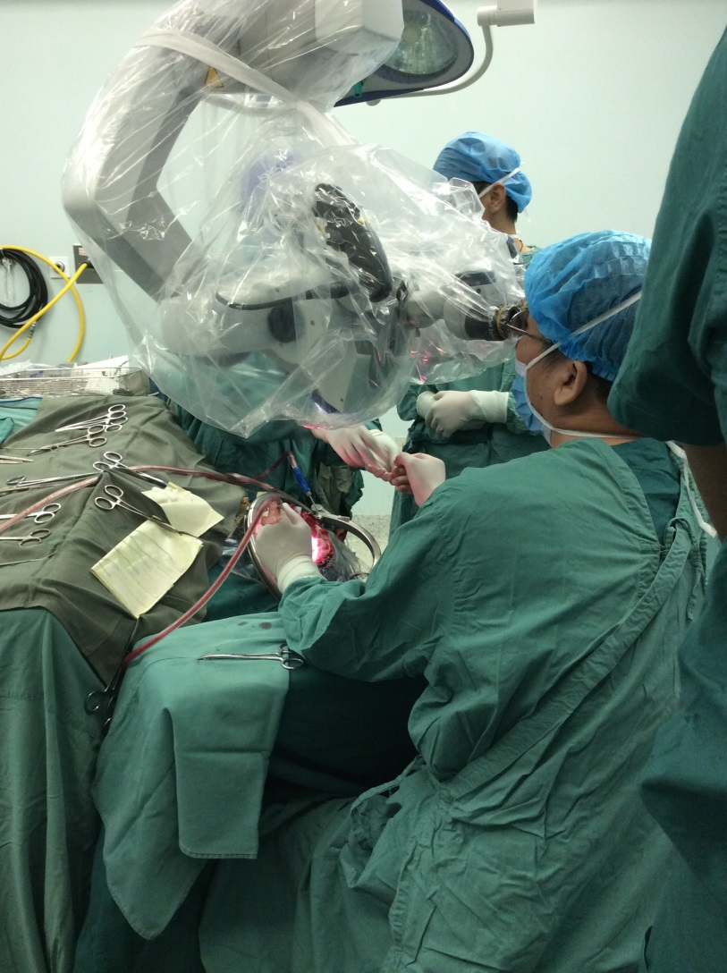
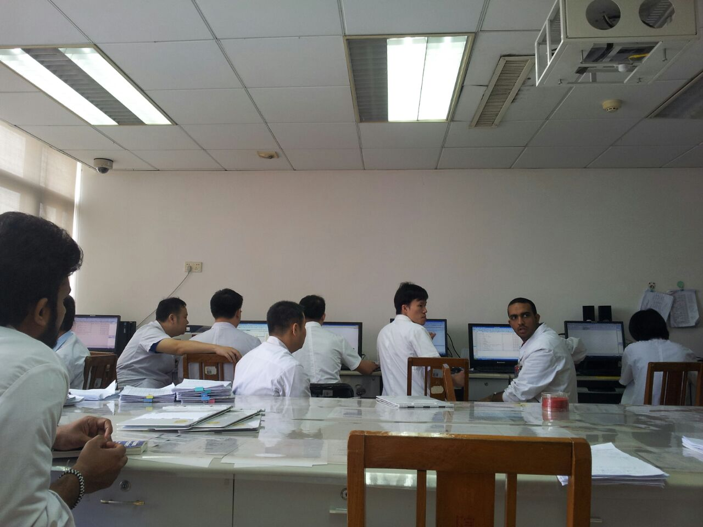
Китай, Гуанси сентябрь-январь 2014-2015г.

Slide 9
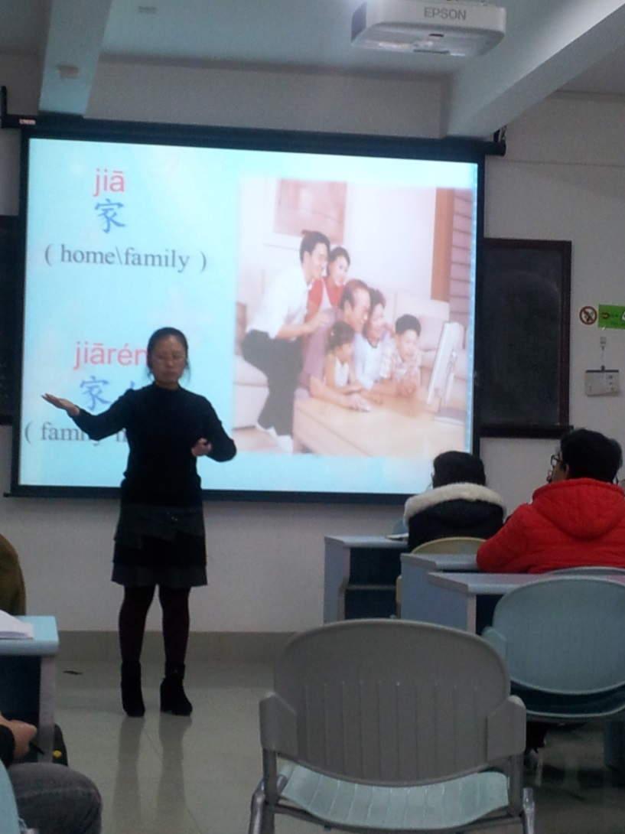
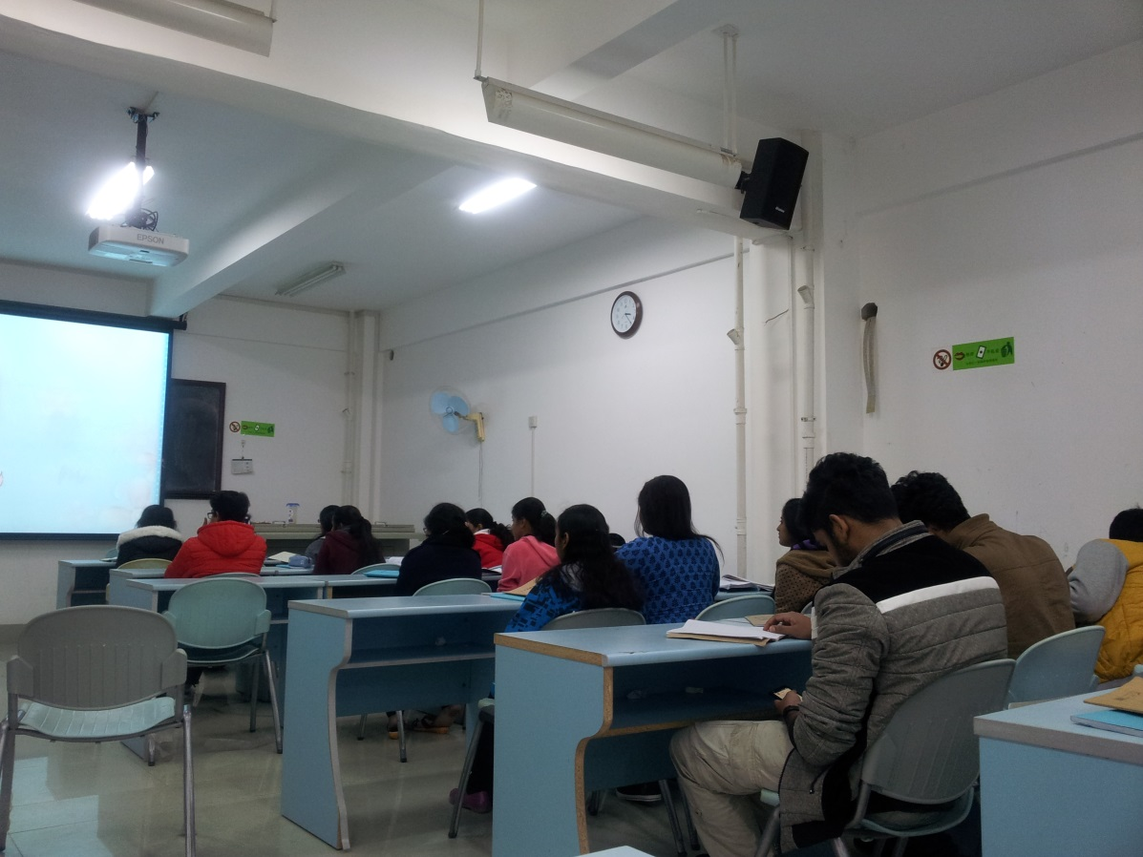
Китай, Гуанси сентябрь-январь 2014-2015г.

Slide 10
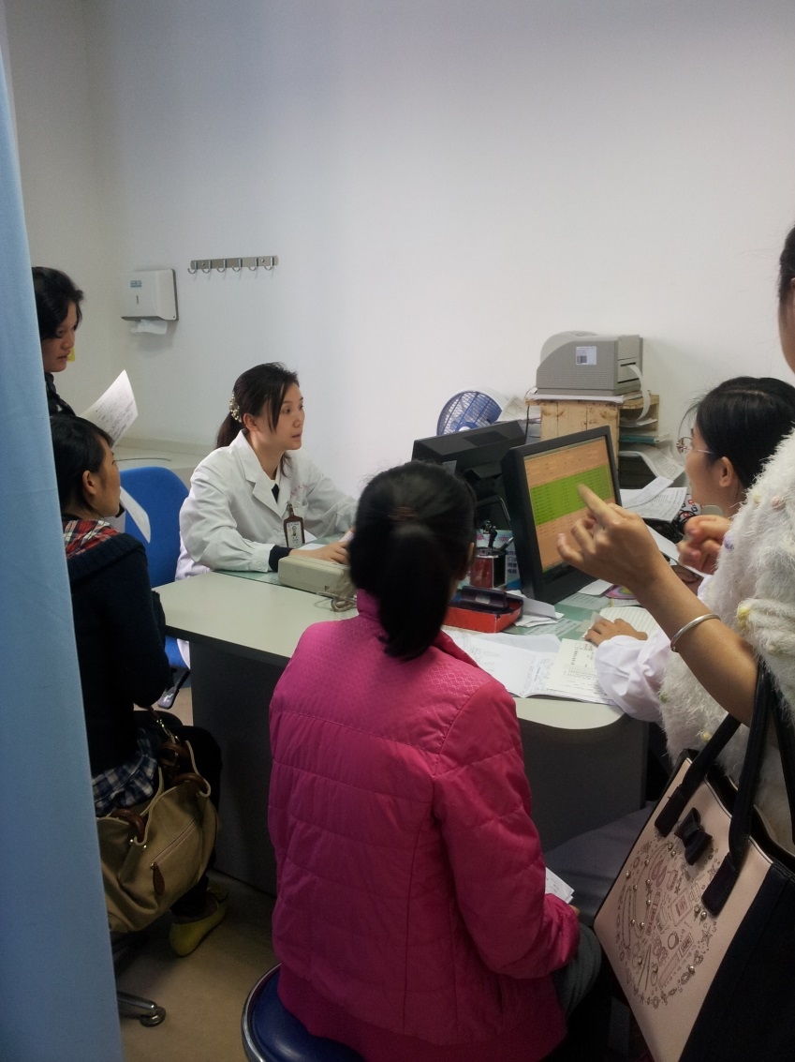
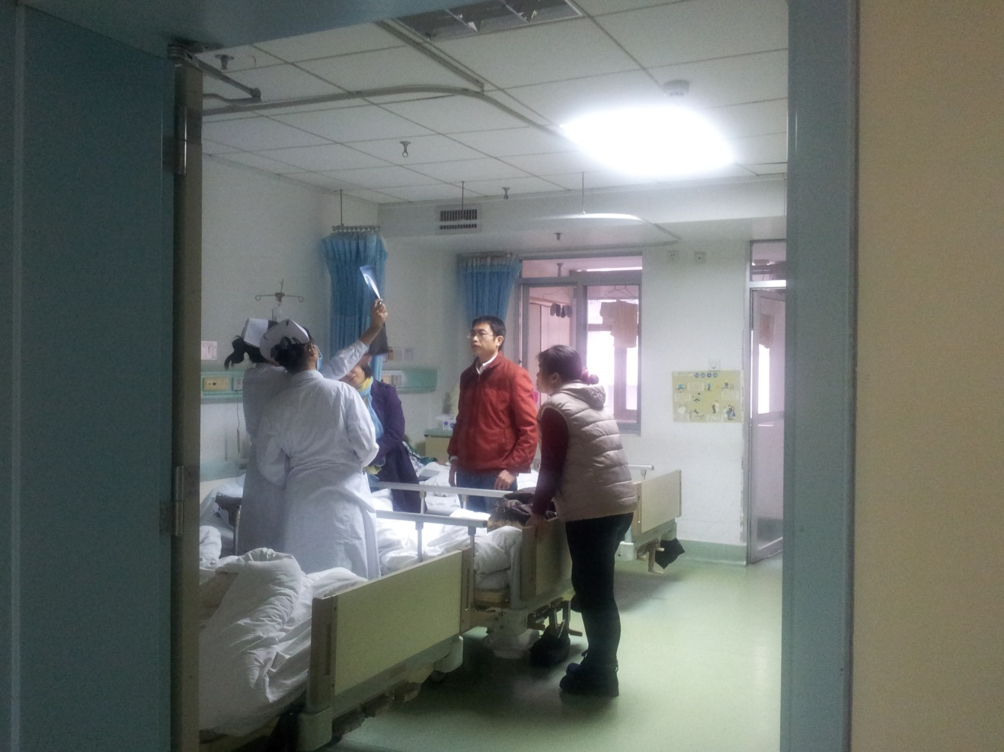
Китай, Гуанси сентябрь-январь 2014-2015г.

Slide 11


